Slide 1
Здоровьесберегающие технологии в деятельности учителя - логопеда
Шараева Т.Б., учитель – логопед:
МОУ «СОШ № 2 г. Свирска»
2016 г.

Slide 2
Статистика о детях с нарушениями здоровья

Slide 3
«ЗДОРОВЬЕСБЕРЕГАЮЩИЕ ТЕХНОЛОГИИ В ЛОГОПЕДИЧЕСКОЙ ПРАКТИКЕ»
- Организация рациональной двигательной активности: дыхательная, артикуляционная и пальчиковая гимнастики, массаж и самомассаж, гимнастика для глаз, физкультминутки и др.;
- Применение психологических и психопрофилактических средств и методов.

Slide 4
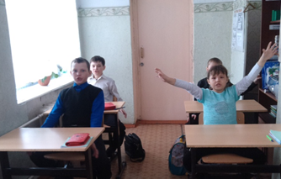
Дыхательная гимнастика
«жук»
Упражнение «Жук» - сесть, руки развести в стороны, немного отведя их назад – вдох. Выдыхая, показать, как долго жужжит большой жук – «ж-ж-ж», одновременно опуская руки вниз.

Slide 5
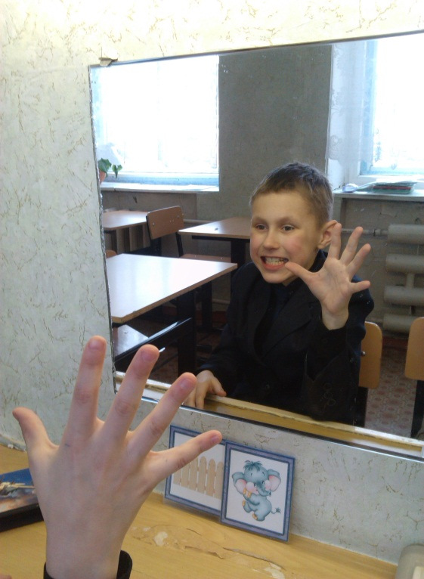
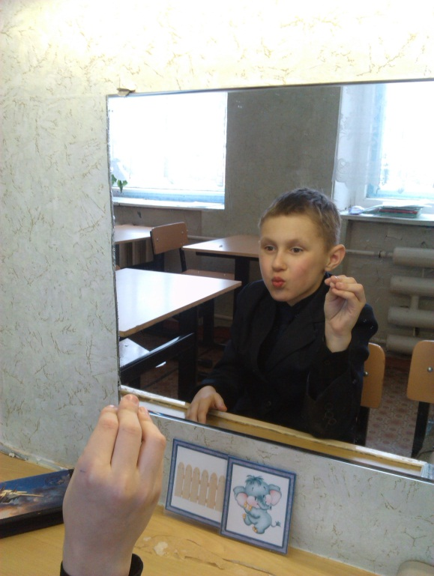
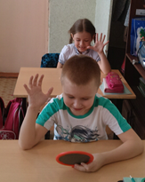
Артикуляционная гимнастика Биоэнергопластика
При выполнении артикуляционной гимнастики движения артикуляционного аппарата можно совместить с движениями сначала одной кисти руки, затем обеих, имитирующих движение челюсти, языка, губ. Данное сочетание работы органов артикуляции и кисти рук называют БИОЭНЕРГОПЛАСТИКОЙ. Проведение артикуляционных упражнений подобным образом принципиально отличается от общепринятых, оно способствует активизации интеллектуальной деятельности, развивает координацию движений и мелкую моторику.

Slide 6
Развитие мелкой моторики
Недостатки речи детей тесно связаны с нарушением развития мелкой моторики. Именно поэтому упражнения на развитие «ручной умелости» занимают значительное место на логопедических занятиях.

Slide 7
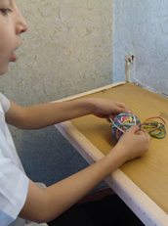
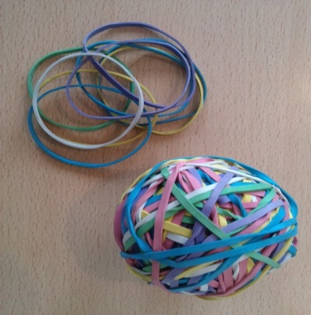
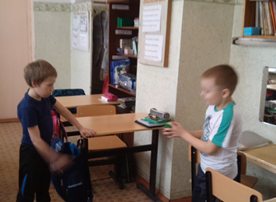
Развитие мелкой моторики
мяч с резинками – с мячика снимается 20-50 резинок, а ребенок по 1 штуке
надевает их на мячик., данное занятие можно совместить с автоматизацией звука.
2) Массажный мяч - помимо массажа кисти рук, можно использовать и для развития
общей моторики, для закрепления правильного произношения и дифференциации
звуков («Мяч передавай, слово со звуком [ш] называй» - повторение слов с определённым звуком); для развития фонематического слуха
(«Мяч кидай, звук называй» - определить и назвать первый (последний) звук в слове); для развития словаря и грамматического строя речи («Чья у
зверя голова? Подскажи скорей слова» - образование притяжательных прилагательных (у волка - волчья, у лисы – лисья), «Мы волшебники немного: был один, а станет много» - назвать существительное во множественном числе)

Slide 8
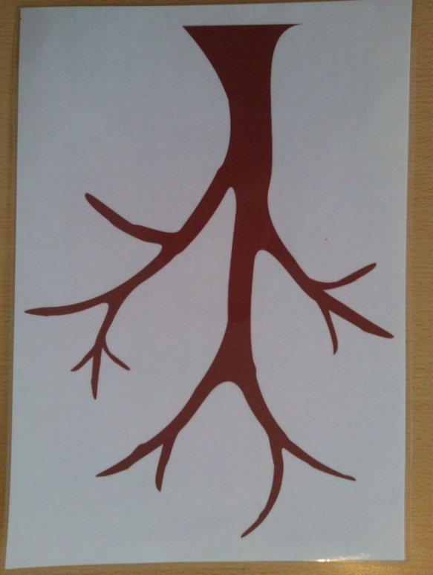
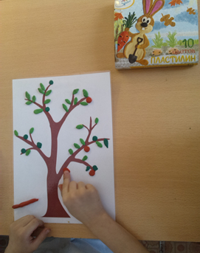
Так же для развития мелкой моторики использую ламинированные картинки с
изображением деревьев, насекомых и т.д.. и пластилина. Данное пособие можно
использовать для автоматизации поставленных звуков, а так же для закрепления
лексических тем (таких как «Зима», «Лето», «Деревья», «Деревья летом, осенью»,
«Фруктовые деревья», «Насекомые»).

Slide 9
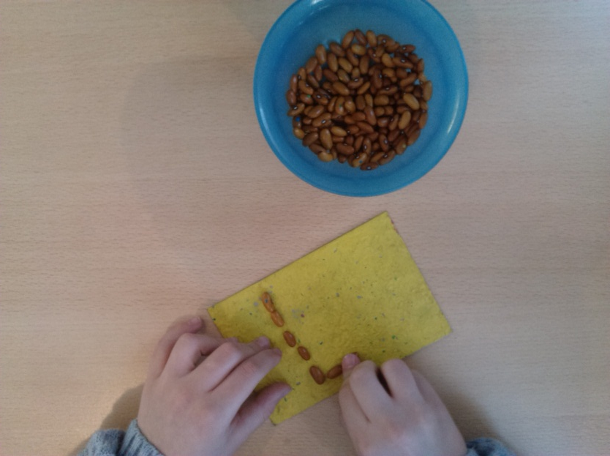
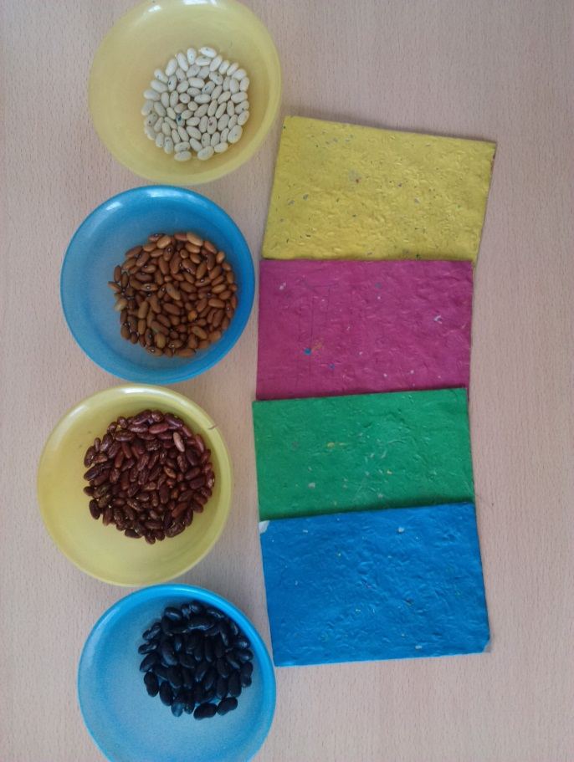
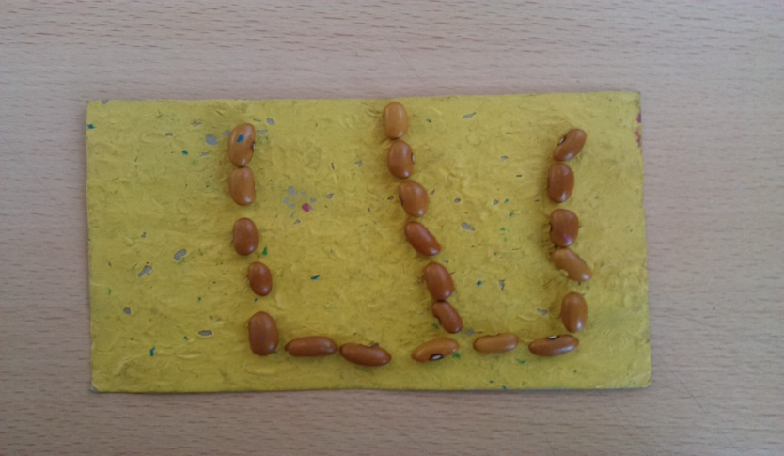
После изучения определенного звука, вместе с детьми соотносим его с буквой. И для
закрепления образа буквы конструируем ее из фасоли на картоне, покрытом пластилином.

Slide 10
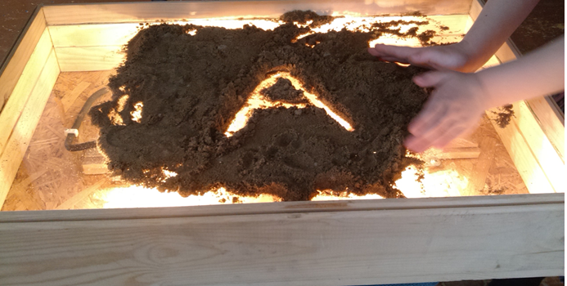
Песочная терапия
Так же букву можно нарисовать на песке в мини-песочнице.
Игра с песком позитивно влияет на эмоциональное самочувствие детей, снимают психическое напряжение у ребенка.

Slide 11
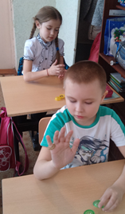
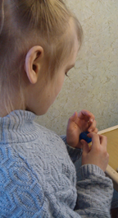
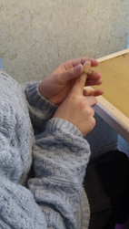
ЭЛЕМЕНТЫ Су – джок терапия
В качестве уникального средства для развития речи, поддержания здоровья с помощью воздействия на определенные точки кисти рук использую достижение восточной медицины – элементы СУ-ДЖОК – терапии.
Применяю 2 предмета:
1. Массажный шарик – прокатывая его между ладоней, улучшается тонус мышц, мелкая моторика. Особый интерес упражнения вызывают у детей, если их сопровождать с проговариванием стихотворений и рифмовок.
2. Массаж пальцев эластичным кольцом – пружинное кольцо надевается на пальчики ребенка и прокатываются по ним.

Slide 12
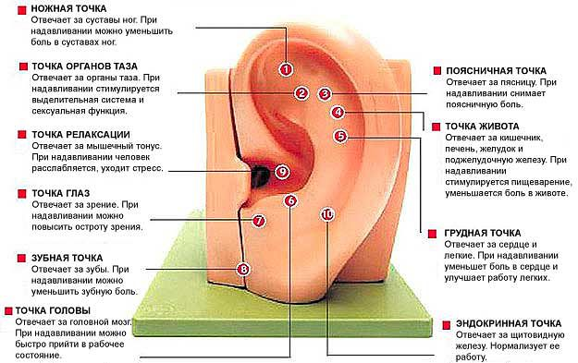
Массаж и самомассаж
На своих логопедических занятиях использую некоторые виды массажа и самомассажа: языка, ушных раковин, лица, кистей рук. Дети на занятиях обучаются таким приемам самомассажа как поглаживание, растирание, разминание. Нейрофизиологи говорят, что руки и уши имеют нервные окончания, посылающие импульсы к разным частям тела и органам. Самомассаж ушных раковин производим одновременно с обеих сторон с помощью подушечек большого и указательного пальцев. Время необходимое для самомассажа ушных раковин, не превышает двух минут.

Slide 13
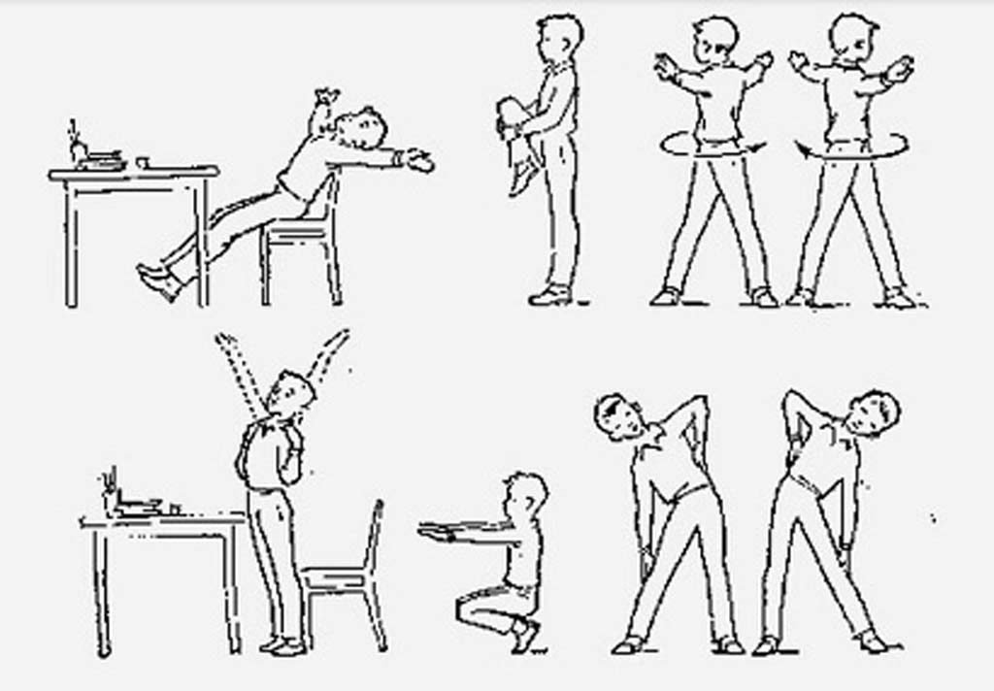
Двигательная активность игрового характера
В процессе проведения физкультминуток, во время которых движения сочетаются со словом, корригируются недостатки речи, активизируется имеющийся словарный запас.
В умело подобранном несложном стихотворении, считалке, чистоговорке, отрабатываются поставленные звуки, закрепляется лексический материал.

Slide 14
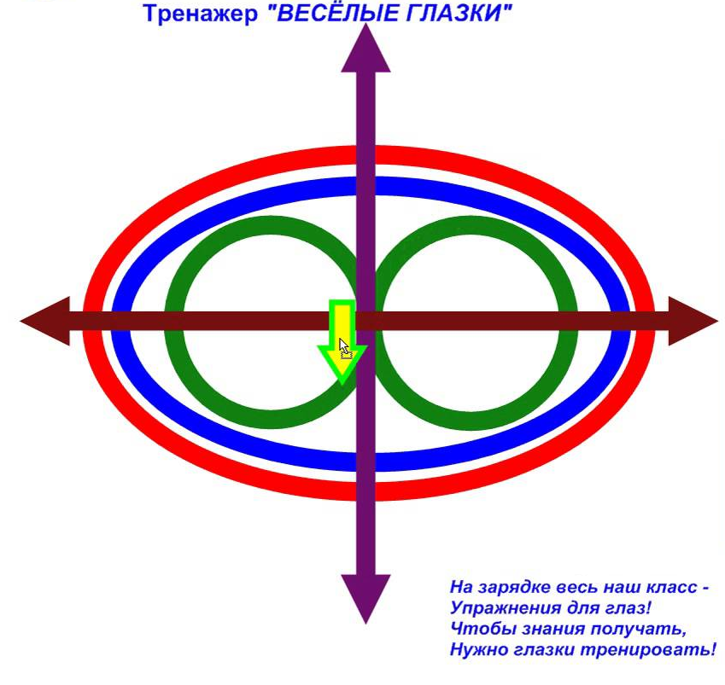
гимнастика для глаз
Эти упражнения способствуют развитию концентрации внимания, обеспечивают межполушарное взаимодействие, навыки волевой регуляции, умение управлять движениями и контролировать свое поведение.

Slide 15
Коррекция психоэмоциональной сферы школьников
Аудио записи
«Звуки природы»
«Звуки моря»
«Звуки птиц»
«Звуки животных»

Slide 16
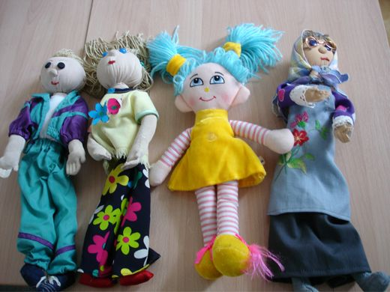
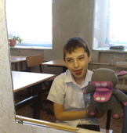
куклотерапия
Кукла в руке ребенка концентрирует на себе его
внимание и помогает свободно вступать в
разговор, побуждает к активным речевым
действиям, предоставляя ему возможность
почувствовать себя раскованным. Игра с куклой
развивает мышцы кисти и пальцев рук,
развивает умение быть внимательным,
обеспечивает развитие навыков волевой
регуляции, умение управлять движениями и
контролировать свое поведение, дает ребенку
возможность сбросить накопившуюся энергию,
снять излишнюю двигательную активность.
Кукла позволяет ребенку «спрятаться», даже если
он боится говорить, заикается и краснеет, говоря
за куклу, он успокаивается. И, в результате, говорить
начинает увереннее, ведь это не он говорит, а его герой.

Slide 17
Применение приемов здоровьесберегающих технологий на логопедических занятиях позволяет:
повысить обучаемость, улучшить внимание, восприятие, дети учатся видеть, слышать, рассуждать;
корректировать поведение, и преодолевать психологические трудности;
снять эмоциональное напряжение и тревожность;
улучшить развитие общей и мелкой моторики;
повысить речевую активность;
увеличить уровень социальной адаптации.

Slide 18
Спасибо за внимание!

